Slide 1
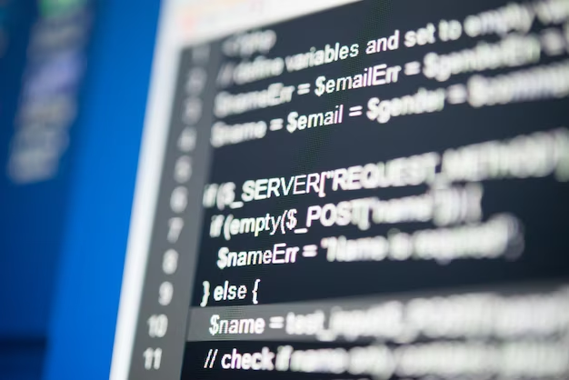
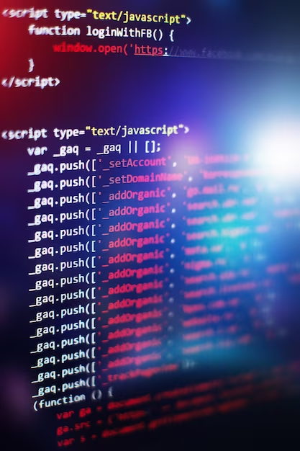
Programación Paralela
Presentado por: Edward Pimentel, Portal Educa Panamá

Slide 2

Introducción
En este artículo les hablaré sobre la programación paralela, ya que su metodología se basa en utilizar dos o más procesadores que puedan encargarse de las resoluciones de las diferentes tareas. También, es importante saber que para poder diseñar un programa se debe considerar el tipo de arquitectura ejecutada por el programa.

Slide 3
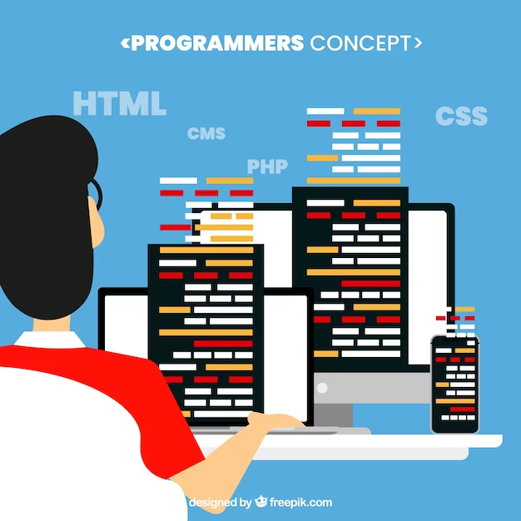
Contenido
La programación paralela es una forma de cómputo que tiene muchas instrucciones que se ejecutan de manera simultánea. Además, el paralelismo se ha empleado durante muchos años sobre todo en la computación de altas prestaciones, pero el interés en ella ha crecido últimamente debido a las limitaciones físicas que impiden el aumento de la frecuencia.

Slide 4
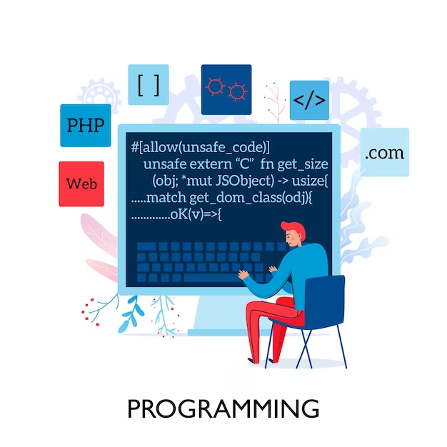
Ventajas
• Resuelve problemas que no se podrían realizar en una sola CPU.
• Permite ejecutar problemas de un orden y complejidad mayor.
• Obtención de resultados en menos tiempo.
• Ofrece mejor balance entre rendimiento y costo que la computación secuencial.
• Gran expansión y escalabilidad.

Slide 5

Desventajas
• Mayor consumo de energía.
• Mayor dificultad a la hora de escribir programas.
• Dificultad para lograr una buena sincronización y comunicación entre las tareas.
• Retardos ocasionados por comunicación entre tareas.
• El número de componentes usados es directamente proporcional a los fallos potenciales.

Slide 6
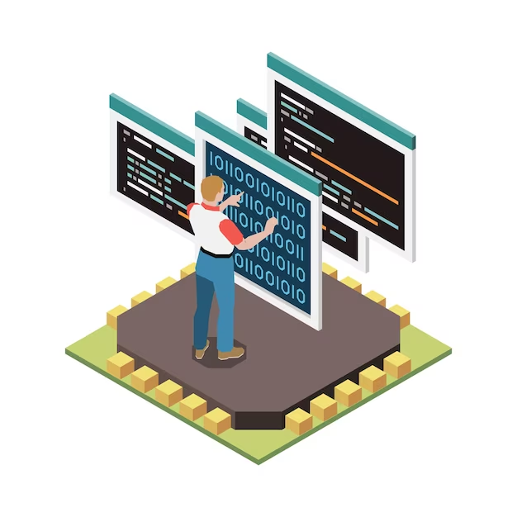
Ejemplo modelos de programación paralela
• Esqueletos algorítmicos.
• Componentes.
• Objetos distribuidos.
• Invocación de Método de manera remota.
• Workflows.
• Máquina de Acceso paralelo Aleatorio.

Slide 7
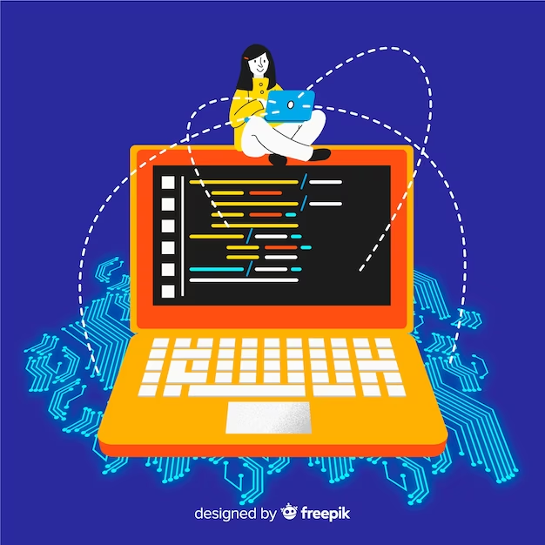
Características principales
A continuación, les mencionaré algunas características de la programación paralela:
Memoria compartida
Es un medio eficaz de pasar datos entre programas. En este modelo, las tareas paralelas comparten un espacio de direcciones globales. A veces la memoria es compartida entre diferentes secciones del código del mismo programa.

Slide 8
Paso de mensaje
En informática se utiliza ampliamente en el diseño e implementación de modernas aplicaciones de software; es clave para algunos modelos de concurrencia y la programación orientada a objetos.

Slide 9
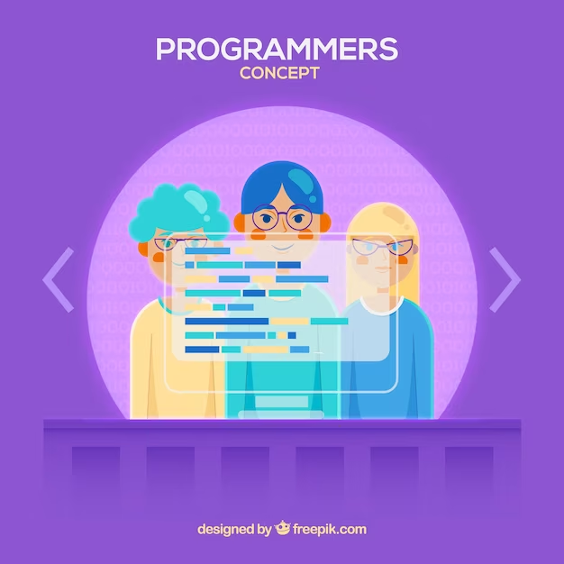
Paralelismo de dato
El paralelismo de datos es un paradigma de la programación concurrente, ya que consiste en subdividir el conjunto de información de entrada a un programa, de manera que a cada procesador le corresponda un subconjunto de esos datos

Slide 10
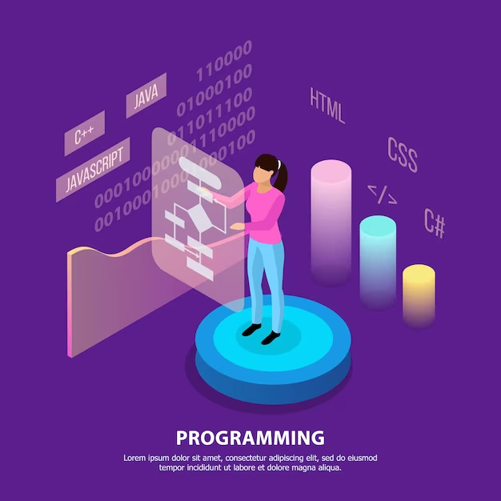
Implícito
Es una característica de un lenguaje de programación, que permite a un compilador o intérprete explorar automáticamente el paralelismo inherente a los cálculos expresados por algunas de las construcciones del lenguaje.

Slide 11

Conclusión
Para concluir, la programación paralela permite disminuir el tiempo de ejecución de un programa y puede ser utilizada como una herramienta cuando los recursos de una sola computadora no son suficientes.

Slide 12
Bibliografía
https://www.freepik.com/search?format=search&last_filter=selection&last_value=1&query=programacion%20paralelea&selection=1
https://keepcoding.io/blog/que-es-la-computacion-paralela/#:~:text=La%20computaci%C3%B3n%20paralela%20se%20define,es%20decir%2C%20de%20forma%20concurrente.
http://ferestrepoca.github.io/paradigmas-de-programacion/paralela/paralela_teoria/index.html
https://es.wikipedia.org/wiki/Computaci%C3%B3n_paralela

